Slide 1




感谢选择大敏姐姐原创高品质HSK系列课件!
@大敏姐姐
dmgqs01
本课件和教学视频著作权归大敏姐姐所有，未经授权进行搬运、洗稿、二次转发、销售等侵权行为，都属于违法。违者绝对追责到底！

Slide 2

使用须知👇
本PPT需使用WPS软件，支持内容（图文/GIF/音频/动画）的编辑、修改。
本PPT必须全屏播放才有动画和音效，手机打开和非全屏播放无效果。
本PPT包含：教学内容和目标、课堂中老师涉及的英语句子、学生教学内容。
动画修改方式：当前内容上，鼠标右键进行素材替换。请勿删除！否则无动效！
如有问题欢迎来大敏姐姐直播间连麦咨询，直播时间会提前在朋友圈发布：
dmgqs01
本课件和教学视频著作权归大敏姐姐所有，未经授权进行搬运、洗稿、二次转发、销售等侵权行为，都属于违法。违者绝对追责到底！

Slide 3

教学内容和目标
学生能够了解并掌握
主题
发明创造
（1）“毕竟、逐渐、或许”的意义和用法
（2）辨析“显示”和“显得”的异同
（2）“拍 改进 艰苦 成熟 围绕 始终 插 拦 匹 争论 辩论”等词语的搭配
语言点
（1）“奇迹、啦、脖子、说服、摄影师、操场、洞、系、差距、兄弟、播放、纪念
导演、请求、重大”等本课其他重点五级大纲词语的意义和用法。
（2）理解本课7个非大纲词语的意义
（3）了解并掌握“扩展”板块8个“服饰”类词语的意义和用法
词汇
（1）本文讲述了电影诞生的故要── 一个因为争论产生的奇迹。要求学生阅读、理解
课文掌握文章大意，并能运用所学词语、语言点叙述这个故事。
（2）讨论日常生活中的重大发现，并完成命题写作。

Slide 4



Standard Course
HSK 5
Lesson 10

Slide 5
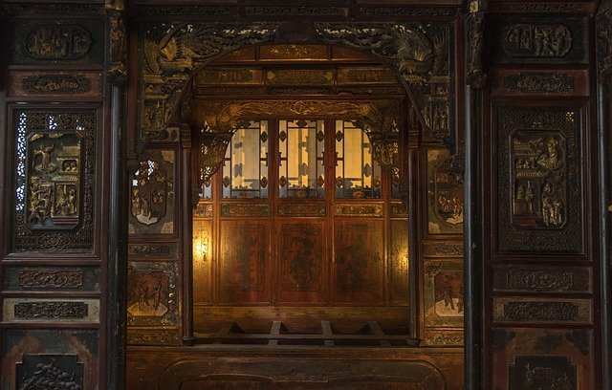
《HSK标准教程5--第十课》
HSK Standard Course 5 Lesson 10
第10课 争论的奇迹
Lesson 10
Miracle of Debate
Part 1

Slide 6

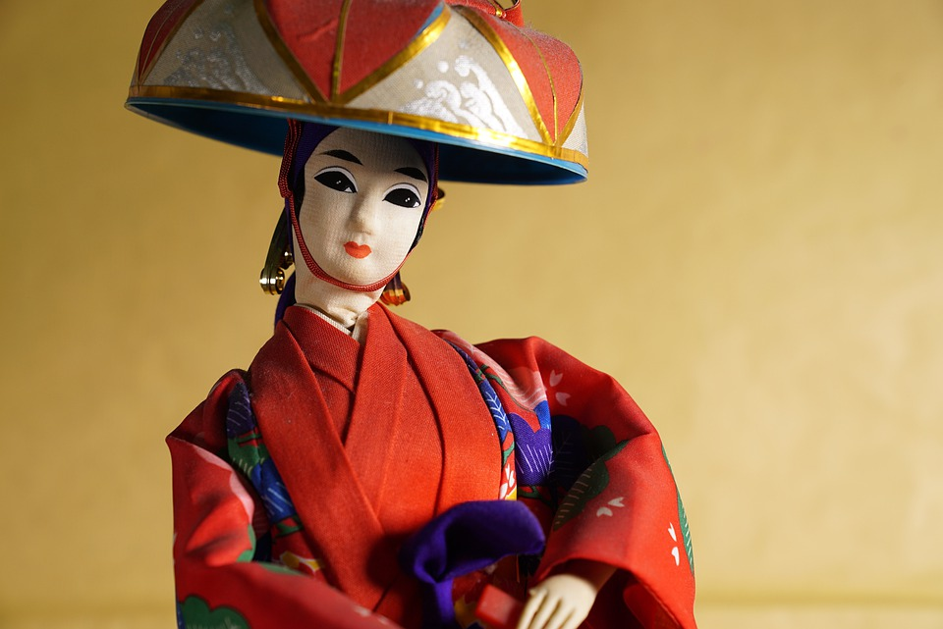


复习
Review
说出第九课中有关社会的词语
道德、传统、风俗、制度、秩序、权力、义务、文明、人口、……

Slide 7
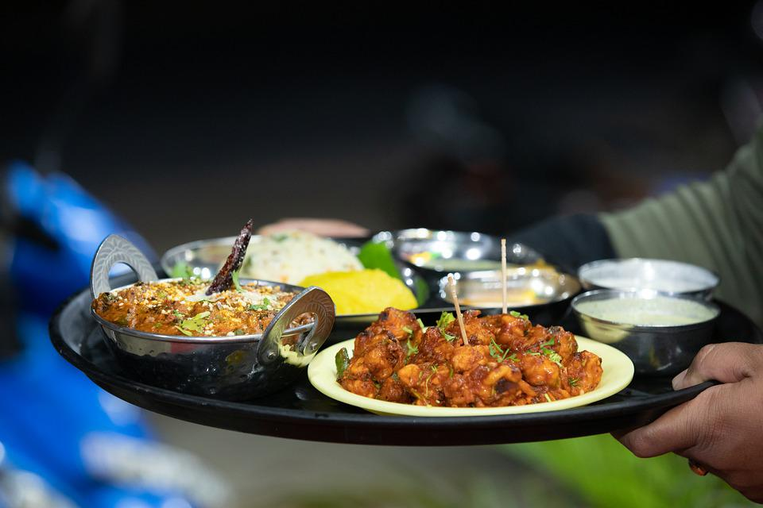
复习
听写句子、复习重点词、复述课文
Review
鲁迅对许多美食都有独特的见解，算是个地道的行家。
作为大作家、大学问家，鲁迅对吃也很讲究。
他爱好交际，大方好客，常呼朋唤友。
那里的菜既有高档豪华的，也有适合普通百姓的，样样都是看着就让人有胃口。
他虽然明明知道自己有胃病，不应该喝酒，但却很难戒掉。

Slide 8
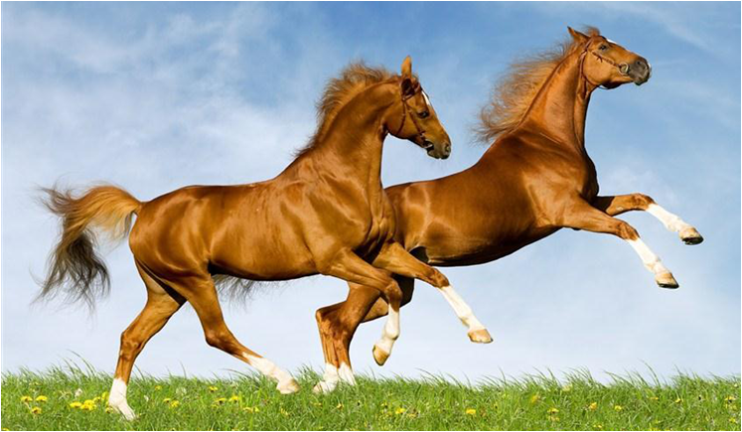
热身
Warm-up
请试着用本课的生词来描述下面的图片？
这是一位摄影师拍的照片。照片上有一匹马，它身上的毛是棕色的，但蹄子是白色的。照片上它正扬着脖子，两个前蹄没有落地。

Slide 9
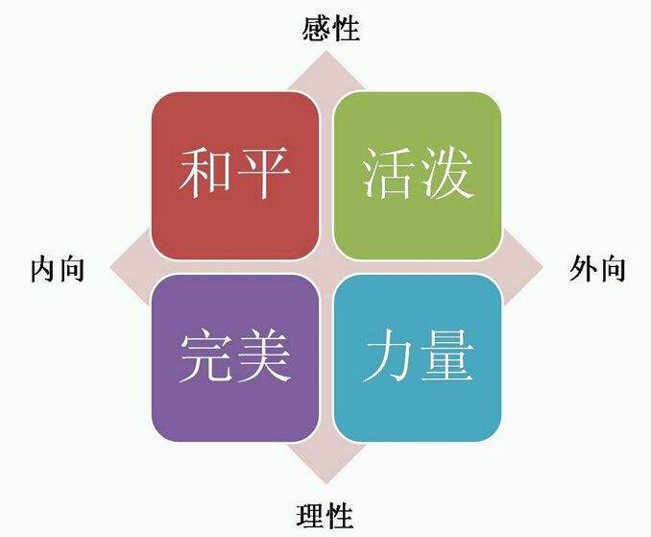
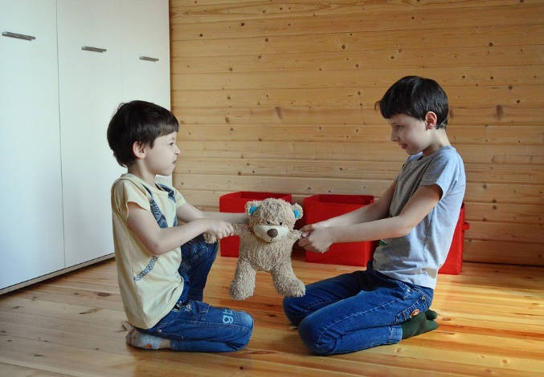
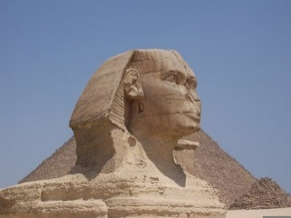

生词
New Word
zhēng lùn
争 论
v.to argue,to dispute
大卫和麦克争论了起来。

Slide 10
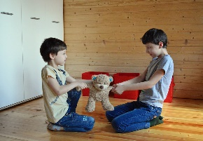


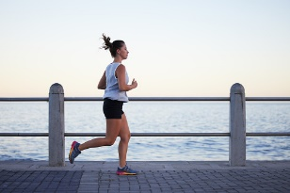
生词
New Word
qí jì
奇 迹
n.miracle,wonder
他活下来了，这真是一个奇迹。

Slide 11


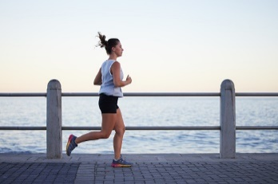
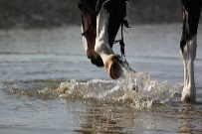
生词
New Word
wéi rào
围 绕
v.to center around
请围绕这个题目写一篇200字的论文。

Slide 12


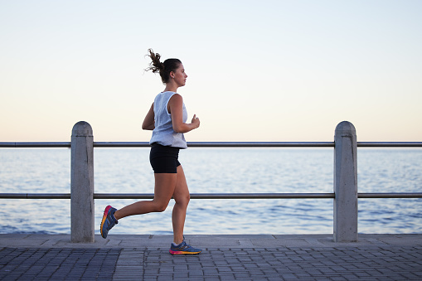
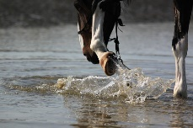
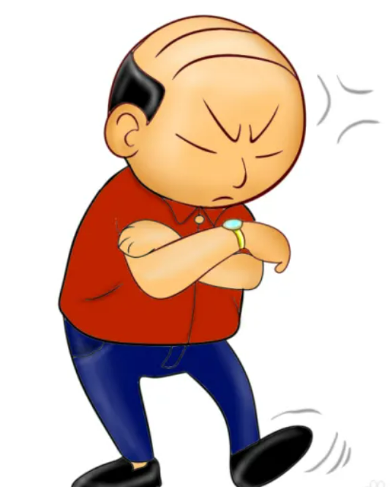
生词
New Word
bēn pǎo
奔 跑
v. to run,to gallop
马奔跑的样子很好看。

Slide 13

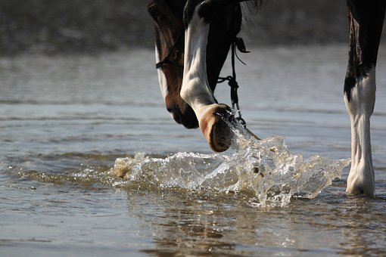


生词
New Word
tí（zi）
蹄（子）
n. hoof
马奔跑的时候蹄子着地吗？

Slide 14

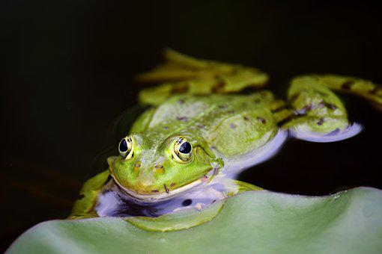

生词
New Word
biàn lùn
辩 论
v.to debate
大卫很喜欢和别人辩论一些科学问题。

Slide 15




生词
New Word
qīng wā
青 蛙
n. frog
青蛙是对人类有益的动物。

Slide 16

练一练
Practise
qí jì
zhēng lùn
wéi rào
争论
v.to argue,to dispute
奇迹
n.miracle,wonder
围绕
v.to center around
bēn pǎo
biàn lùn
qīng wā
tí（zi）
奔跑
v. to run,to gallop
辩论
v.to debate
青蛙
n. frog
蹄(子)
n. hoof

Slide 17
练一练
辩论
蹄子
围绕
青蛙
Practise
______ 这个话题，他们已经争论了一个下午了。
围绕
学校下个月要举办一次 _____ 比赛。
辩论
一只_____跳进了院子里。
青蛙

Slide 18
练一练
辩论
蹄子
围绕
青蛙
Practise
马奔跑的时候______ 着地吗？
蹄子

Slide 19



生词
la
New Word
啦
part.combination of
The sounds of “了”
And“啊”

Slide 20
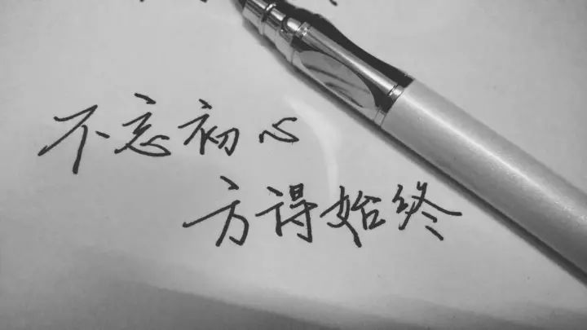
生词
shǐ zhōng
New Word
始终
adv. from the
beginning to
the end, all along

Slide 21
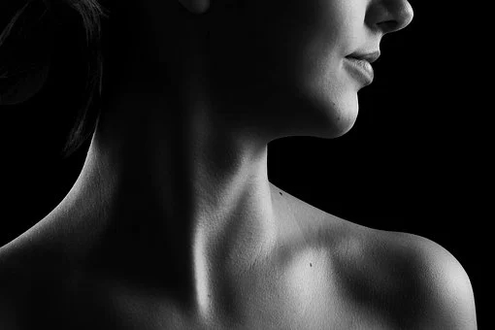
生词
bózi
New Word
脖子
n. neck

Slide 22

生词
shuō fú
New Word
说服
v. to persaded

Slide 23

生词
shèyǐngshi
New Word
摄影师
n. photographer

Slide 24

生词
bìjìng
New Word
毕竟
adv. after all

Slide 25
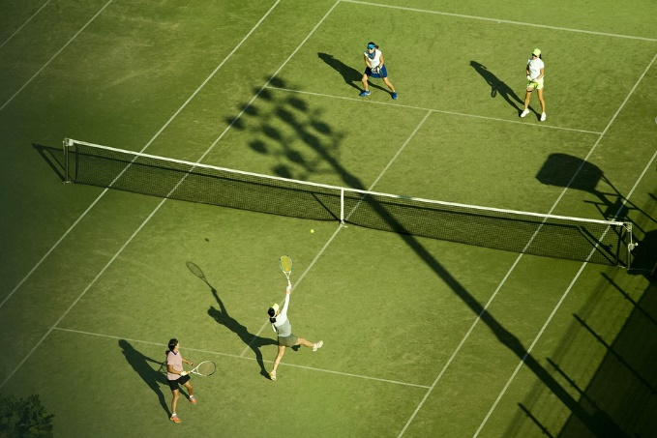
生词
cāo chǎng
New Word
操场
n.sports ground

Slide 26



生词
New Word
la
啦
part.combination of
the sounds of “了”
and“啊”
要下雨啦！

Slide 27


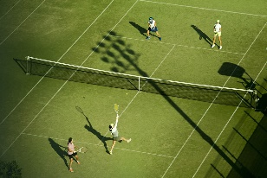
生词
New Word
shǐ zhōng
始 终
adv. from the
beginning to
the end, all along
我始终觉得大卫不应该放弃那个工作。

Slide 28


生词
New Word
shuō fú
说 服
v. to persaded
老师说服了麦克去参加那个辩论赛。

Slide 29





生词
New Word
cāo chǎng
操 场
n.sports ground
每天晚上操场上有很多人在锻炼。

Slide 30



语言点
Language Point
虽然我们遇到了很多困难，但毕竟完成了任务。
毕竟
副词-到底、终于
不过摄影师毕竟是摄影师，主意还是有的。

Slide 31

语言点
Language Point
生活中总有无法解决的问题，毕竟不是所有的对错都能讲清楚，甚至可能根本就没有真正的对与错。
毕竟
也用于指出最重要
或正确的部分，常与表示“（不管怎样）结论就是这样”的句子一起使用。
他不高兴是正常的，毕竟没有人能在摔得头破血流的时候，还高兴得起来。

Slide 32


作业
Homework
作业
完成下列句子或对话。
1.你们毕竟是好朋友，_____________ 。
2.A：这孩子真是太淘气了！我快被他烦死了！
B：_____________________________。（毕竟）
3.A：他最近脾气真是太差了，一点儿小事就发火！
B： _____________________________。（毕竟）

Slide 33
《HSK标准教程5--第十课》
HSK Standard Course 5 Lesson 10
第10课 争论的奇迹
Lesson 10
Miracle of Debate
Part 2

Slide 34

热身
Warm-up
你知道哪些表示手部动作的动词？
搬
拍
插
系
拦
推
打
放
拉
抱

Slide 35

生词
New Word
chā
插
v. insert
gùn
棍
n. game
gùn
棍
n. stick
nán fānɡ
南 方
n. south, southern part
láidejí
来得及
v. there’s still time (to do sth.)
cāi
猜
v. to guess
zhǐhǎo
只好
adv. cannot but, to be forced to
lán
拦
v. to block
jì
系
v. to tie,to fasten
fù xí
复 习
v. to review
fǒuzé
否则
conj. or, otherwise
pǐ
匹
m.used for horses
dòng
洞
v. to urge, to push
pāi
拍
v. to take (a photo)
END

Slide 36
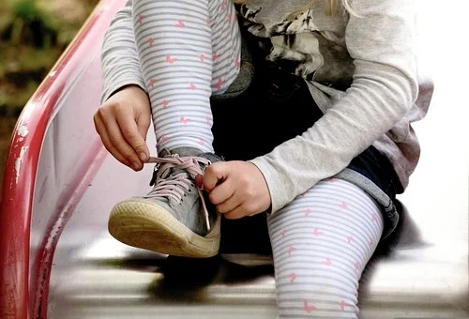
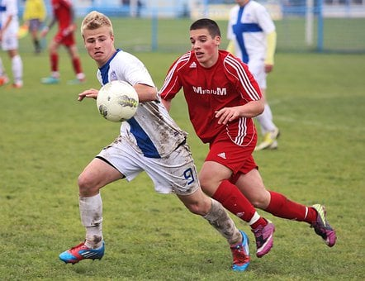

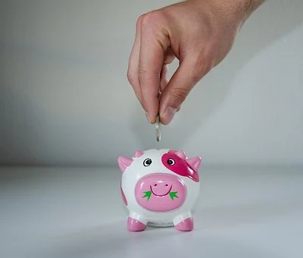
练一练
Practise
插
拍
系
拦

Slide 37
生词
New Word
xiǎn shì
显 示
v. to show,to display
yóu xì
意识
n. game
láidejí
来得及
v. there’s still time (to do sth.)
nán fānɡ
南 方
n. south, southern part
cāi
猜
v. to guess
zhǐhǎo
只好
adv. cannot but, to be forced to
yì shi
意 识
n./v.consciousness
jiān kǔ
艰 苦
adj.arduous,tough
fù xí
复 习
v. to review
fǒuzé
否则
conj. or, otherwise
chā jù
差距
n.gap,difference
shì yàn
试 验
n./v.trial,test
zhú jiàn
逐 渐
adv. gradually
gǎi jìn
改 进
v. to improve
END

Slide 38
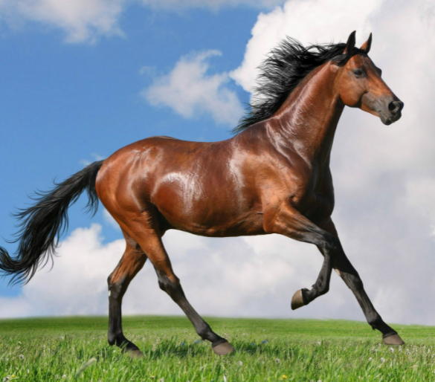

语言点
Language Point
相片显示：马奔跑时始终有一蹄着地。
显示
1. 指表示出某种态度、能力或情况
2. 一般与名词或小句搭配
这次活动的组织显示出了他的才能。

Slide 39
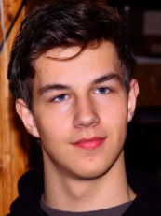
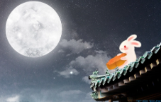
语言点
Language Point
几年不见，他显得成熟多了。
显得
1. 指表现出某种特性
2. 一般与形容词搭配。
中秋节那天，月亮显得格外明亮。

Slide 40
练一练
显示
显得
Practise
显得
他最近怎么了？总是 ______不太高兴。
显示
调查 _____ ,只有37%的人愿意回到没有手机的时代。
显得
节日的北京 _____更加美丽。
显示
你得 _____出自己的本领，公司才会愿意用你。

Slide 41
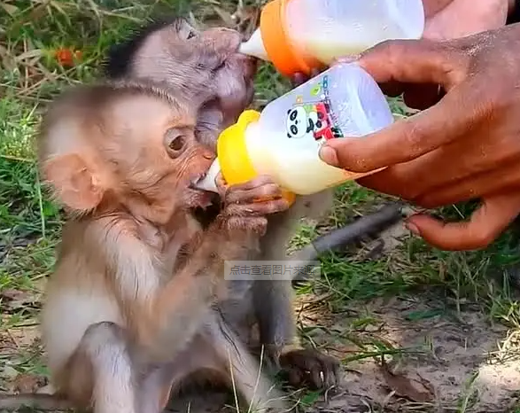
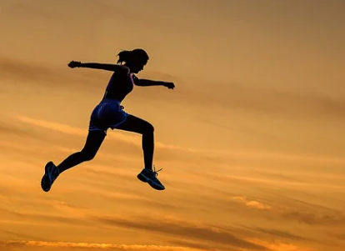
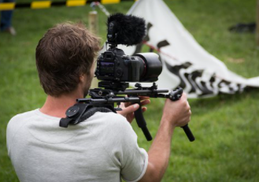
语言点
Language Point
食物越来越少，老人不得不逐渐限制猴子的食量。
这项运动首先在亚太地区流行，并逐渐受到世界各地人们的欢迎。
逐渐
副词-程度或数量
一点点增加或减少
经过艰苦的试验，电影拍摄技术逐渐改进、成熟。

Slide 42
练一练
插 系 拦 拍 说服 围绕
Practise
你今天______这条领带吧，比较正式。
系
围绕
地球为什么会 ______太阳转，一直是科学家们很感兴趣的问题。
如果不是他在中间____了一手，事情不会变成现在这样。
插

Slide 43
练一练
插 系 拦 拍 说服 围绕
Practise
这位导演_____过二十几部电影，得过好几项国际大奖。
拍
我始终没有办法 ______他接受这个结论。
说服
前面不知道发生了什么事，路被______住了。
拦

Slide 44
作业
Homework
作业
用“逐渐”完成下列句子或对话。
1.茶首先在中国出现，_____________。
2.A：_____________________________。
B：我觉得你说得对，就这么办吧。
3.A：刚来北京的时候，你习惯吗？
B： ______________________________。

Slide 45
《HSK标准教程5--第十课》
HSK Standard Course 5 Lesson 10
第10课 争论的奇迹
Lesson 10
Miracle of Debate
Part 3

Slide 46




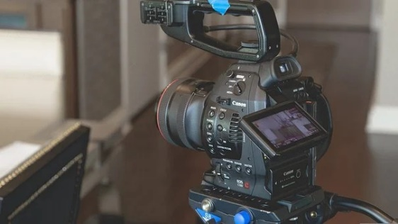

热身
Warm-up
说一说：
最早的电影是怎么来的？

Slide 47
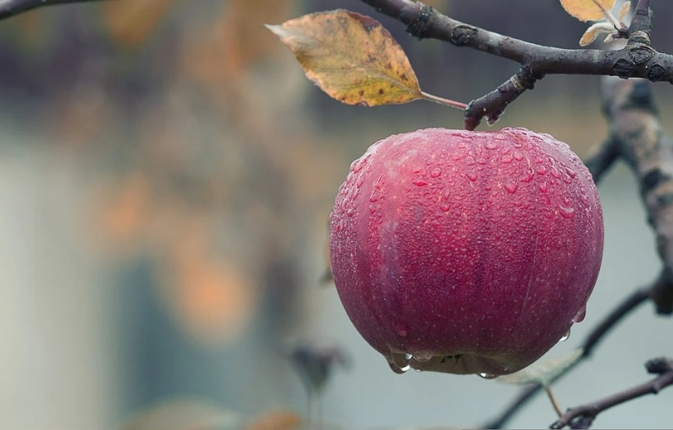
生词
chéngshú
New Word
成熟
v./adj.to ripen;
mature

Slide 48

生词
xiōngdì
New Word
兄弟
n.brother

Slide 49

生词
bōfàng
New Word
播放
v.to broadcast,to
play(music or videos)

Slide 50

生词
jì niàn
New Word
纪念
v.to commemorate

Slide 51
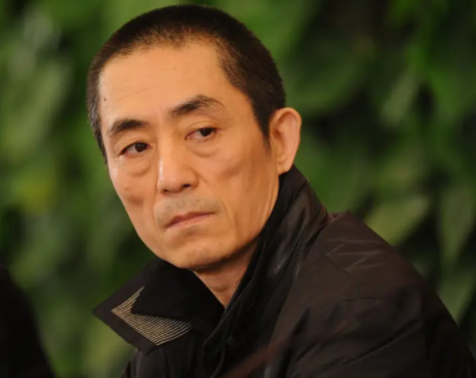
生词
dǎoyǎn
New Word
导演
n./v.director(of a
Show or movie);to
direct

Slide 52
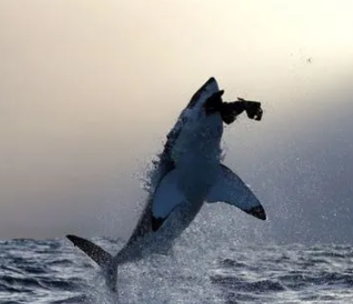
生词
shùnjiān
New Word
瞬间
n.a short period of time

Slide 53
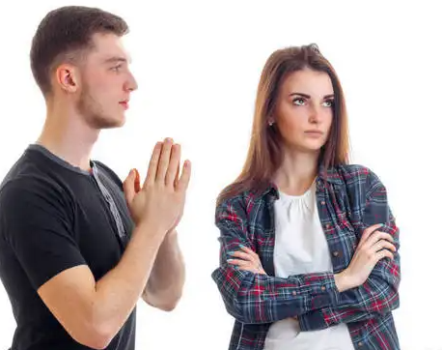
生词
qǐngqiú
New Word
请求
v./n.to request,to ask;
request

Slide 54

生词
huòxǔ
New Word
或许
adv.maybe,perhaps

Slide 55

生词
zhòngdà
New Word
重大
adj.great,significant

Slide 56
练一练
Practise
chéngshú
xiōngdì
zhòngdà
成熟
v./adj.to ripen;
mature
兄弟
n.brother
重大
adj.great,
significant
jì niàn
qǐngqiú
shùnjiān
bōfàng
纪念
v.to commemorate
请求
v./n.to request,to
ask; request
瞬间
n.a short period of time
播放
v.to broadcast,to
play(music or videos

Slide 57


练一练
Practise
给括号里的词选择适当的位置
啦
我A都十八岁B，能照顾好C自己，
您就放心D吧。
B
毕竟
A是秋天了，B再热C也不会D像夏天那样。
A

Slide 58
练一练
Practise
给括号里的词选择适当的位置
成熟
这是A已经B经过很多人C证明的D经验。
D
请求
真心A希望B您能同意我的C，D帮我这个忙！
C

Slide 59
语言点
Language Point
虽然以前她不支持你，但或许这次会有变化。
或许正是因为这一点一滴的努力，你就会走在别人的前面。
或许
副词-也许，
有可能
留心生活的每一瞬间，并为之争论，适时请求帮助、认真研究，或许重大发现就在你的眼前。

Slide 60

练一练
Practise
毕业二十年以来，我们 保持着联系。
始终
始终
终于

Slide 61
练一练
Practise
辩论
在昨天举行的 赛上,他的表现得到了大家的好评。
争论
辩论

Slide 62
练一练
Practise
差距
我们之间还有很大的 ，我要向他学习，更加努力。
差距
距离

Slide 63
练一练
Practise
吃中餐 西餐都可以，只是我不能吃太辣的。
或者
居然
仍然

Slide 64


课文 1
Text 1
斯坦福与科恩围绕什么问题进行了辩论？他们分别有什么看法？
他们用什么办法得出了结论？
有人拉动那一长串相片后，出现了什么情况？
电影产生的纪念日是哪一天？是为了纪念什么？
文章想要说明什么道理？

Slide 65
课文 1
Text 1
1872年的一天，在美国加利福尼亚州的一个酒店里，斯坦福与科恩围绕“马奔跑时蹄子是否着地”进行了辩论。斯坦福认为，马奔跑得那么快，在跳起时四蹄应该都是不落地的；而科恩认为，马要是四蹄都不着地，那不是成了青蛙啦？应该是始终有一蹄着地。两人各执一词，争论得脸红脖子粗，谁也说服不了谁。于是他们就请英国摄影师麦布里奇来判断，可麦布里奇也弄不清楚。不过摄影师毕竟是摄影师，主意还是有的。他们一起
1.你觉得“各执一词”“脸红脖子粗”是什么意思？
2.请用重点词语复述故事：围绕、始终、说服

Slide 66
课文 1
Text 1
来到一个操场，在一条跑道的一边等距离放上24个照相机，照相机对准跑道；在跑道另一边打上24个洞，分别插进24根木棍，木棍上系着细线，细线穿过跑道，接上相机快门。
一切都准备好了，麦布里奇让一匹马从跑道的一头飞奔到另一头，马一边跑，一边按顺序撞断拦路的24根细线，相机连续拍下了24张照片，相邻两张相片的差距都很小。相片显示：马奔跑时始终有一蹄着地，科恩赢了。
1.请用重点词语复述故事：插、系、操场、显示

Slide 67
课文 1
Text 1
事后，有人无意识地快速拉动那一长串相片，“奇迹”出现了：各张相片中静止的马连成了一匹运动的马，相片“活”了。这就是电影最早的样子。
经过艰苦的试验，电影拍摄技术逐渐改进、成熟、1895年12月28日，法国人卢米埃尔兄弟在巴黎第一次向公众播放了短片《火车到站》，这一天后来成为电影产生的纪念日，兄弟俩也成为历史上最早的电影导演。
1.你觉得“无意识”是什么意思？
2.请用重点词语复述故事：奇迹、逐渐、播放、纪念

Slide 68
课文 1
Text 1
留心生活的每一瞬间，并为之争论，适时请求帮助、认真研究，或许重大发现就在你的眼前。
你觉得“留心生活”可以找到“重大发现”吗？

Slide 69
作业
Homework
作业
请以“日常生活中的大发现或发明”为题，谈一谈
你所了解的日常生活中的重大发明或发现。尽量用
上本课所学的生词，字数不少于100字。

Slide 70




《HSK标准教程5--第十课》
HSK Standard Course 5 Lesson10
再见 Bye
再见

